Slide 1
Meeting 19 oktober
OLENA
VLADYslav
Jeffrey
César

Slide 2

Architectuur
Businesslaag: Domein logica
Datalaag: Data logica
Gui: grafische userinterfase

Slide 3

Businesslaag

Slide 4
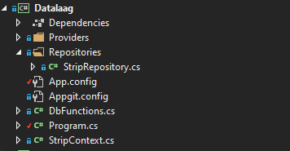
Datalaag

Slide 5
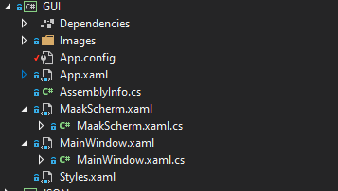
Gui

Slide 6
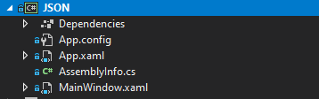

Overige lagen

